Slide 1
Sesión ocho
Proyecto
para mejorar la
comunidad Evaluación
de necesidades y
oportunidades

Slide 2
orden del dÍa
Objetivos de la sesión
Ser capaz de tener acceso y utilizar herramientas de evaluación para recopilar datos y definir mejor el problema en el que se centrará el Proyecto para Mejorar la Comunidad (PMC)
Poder organizar y analizar los datos a fin de establecer los fundamentos de la adopción de medidas
Identificar las medidas para foros apropiados para la presentación de información recopilada a fin de obtener apoyo
Bienvenida
Compilación de estrategias eficaces de las sesiones 1-7
Priorización de proyectos
Clasificación en orden de importancia: opiniones de la comunidad
Actividad de grupo de lista de verificación de la realidad
Roles y responsabilidades
Actividad de índice de capacidad
Debate
Nominaciones
Receso
Fuentes de datos
Departamento de policía local
Asociación de Gobiernos de San Diego (San Diego Association of Governments, SANDAG)
Sistemas de Gestión de Lesiones en Transporte (Transportation Injury Management Systems, TIMS)
Sistema Regional Automatizado de Información Jurídica (Automated Regional Justice Information System, ARGIS)
Unidad de Estadísticas de Salud de la Comunidad (Community Health Statistics Unit)
Revisión de evaluación cualitativa
Revisión de datos fotográficos mediante el PDMDE y seguridad para peatones
Conclusión

Slide 3
Revisión de la sesión anterior
Sesión de liderazgo, abogacía y política
Lo que aprendió o recuerda de la sesión
Alguna pregunta que tenga
Cambios o mejoras que sugiere para la sesión
Comparta reacciones a actividades de tarea previas que haya realizado

Slide 4
El enfoque de fomentar el sentido de comunidad
Fomentar el sentido de comunidad
generalmente se refiere a fomentar las redes sociales dentro de la comunidad, y a desarrollar habilidades de liderazgo y resolución de problemas grupales e individuales.
Fuente: Community Building: What Makes it Work A Review of Factors Influencing Successful Community Building Amherst H. Wilder Foundation

Slide 5
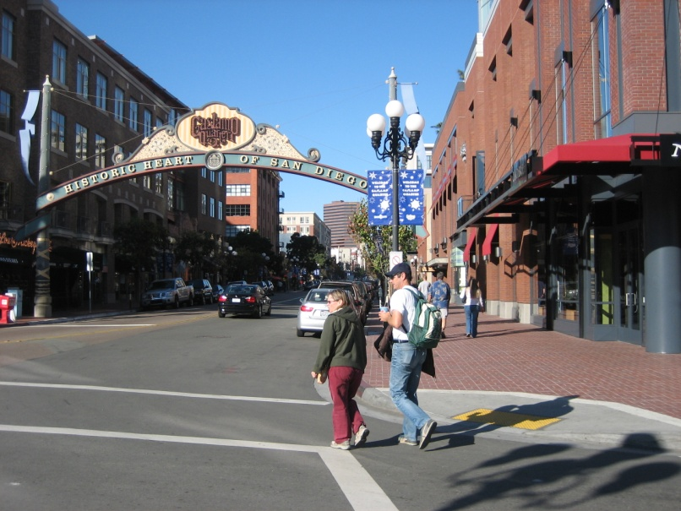
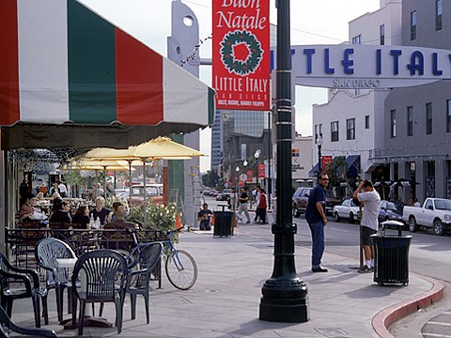
5 Pasos para una comunidad segura para los peatones
Buenas aceras (banquetas)
Cruces de calles seguros y fáciles aprox. cada 300 pies (91 metros)
Reducir la velocidad de los autos
Seguridad, confort y belleza
Buenos lugares adónde caminar(Que le conecta con la gente)

Slide 6
Prevención de los delitos a través del diseño del entorno (PDTDE)
pdtde de primera generación: conceptos y estrategias
Control del acceso—Cómo es que la gente entra y sale de una zona
Reforzamiento del objetivo
Vigilancia natural—Crear oportunidades para que la gente vigile una zona
Territorialidad—Cómo la gente demuestra que es dueña o que se interesa por una zona
Apoyo a las actividades
Señalización territorial realizada por los residentes
Imagen y mantenimiento—Cómo la gente percibe y protege una zona

Slide 7
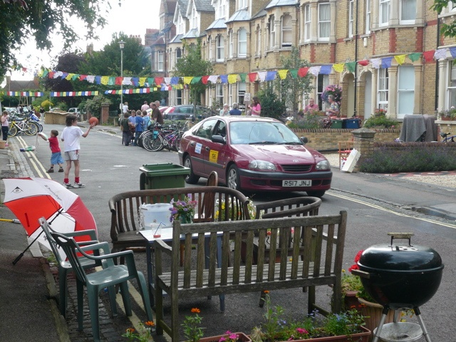
Prevención de los delitos a través del diseño del entorno (PDTDE)
pdtde de segunda generación: administración social
CAPACIDAD
Equilibrio de recursos en la zona
COHESIÓN
Vinculación positiva del vecindario (p. ej, reuniones
de vecinos)
CONECTIVIDAD
Buenas relaciones con el gobierno y las organizaciones
CULTURA
Actividades e imágenes artísticas

Slide 8
política y las ordenanzas
Juntas, las políticas y leyes (ordenanzas) locales pueden ayudar a lograr mejoras, seguridad y recursos para una comunidad muy necesitada. Unas actúan como guía y las otras como garantía de aplicación para asegurar que se siguen las indicaciones.
Este es un divertido ejemplo de cómo actúan la política y las ordenanzas en su comunidad.

Slide 9
¿Con quién necesita entablar relaciones?
Diagrama de organización del gobierno de la Ciudad
Secretario de la Ciudad
Electorado
Comisiones, incluyendo :
Alcalde/Concejo de la Ciudad
Procurador de la Ciudad
Parques y Recreación
Planificación
Administrador de la Ciudad
Tesorero de la Ciudad
Departamentos de la Ciudad, incluso:
Parques y Recreación
Planificación

Slide 10
El proceso de una política
Un sistema de “procedimientos, medidas reglamentarias, leyes y prioridades de financiamiento en relación a un tema dado difundido por una entidad gubernamental o sus representantes”

Slide 11
El poder tiene tres caras
Abierta
Cerrada
Invisible
Tres formas de abogacía
A favor de
Junto con
Por el afectado
El poder determina quién toma las decisiones y qué decisiones se toman

Slide 12
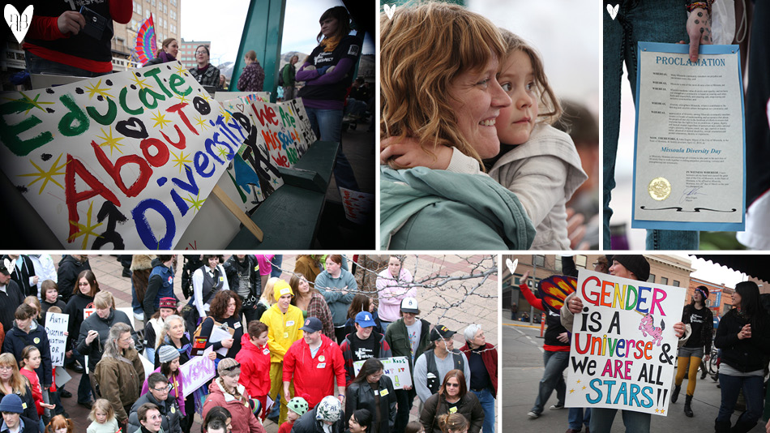
Cabe destacar que la política pública se implementa para realizar algún cambio en la conducta de una población objetivo y generalmente puede suponerse que este cambio mejorará algún problema público. Así, es lógico afirmar que a menos que las estipulaciones de una política dada se cumplan realmente, el problema persistirá.

Slide 13
Desarrollo de una política pública: Enfoques
Entorno desarrollado
Prevención de violencia
Salud pública

Slide 14
Siete aspectos del entorno desarrollado que parecen ser centrales para la reducción de disparidades de salud
Entornos que promueven la actividad: fomentan la actividad incidental y recreacional
Entornos que promueven la nutrición: proporcionan y fomentan el consumo de alimentos saludables, seguros y económicos
Vivienda: disponibilidad de viviendas, seguras y económicas
Transporte: métodos seguros, confiables, accesibles y económicos para que la gente se desplace de un lado a otro
Calidad ambiental: agua, aire, suelos y materiales de construcción seguros y limpios
Disponibilidad de productos: disponibilidad de productos seguros, saludables o inseguros y no saludables
Estética/ambientación:entorno bien mantenido, atractivo y limpio
Fuente: The Prevention Institute

Slide 15
Marco de prevención de la violencia: Factores de riesgo y resilencia
Factores de riesgo
Pobreza y disparidad económica
Analfabetismo y fallas escolares
Alcohol y otras drogas
Prisión/reincidencia
Deterioro de la comunidad
Discriminación y opresión
Sufrir o presenciar actos de violencia
Factores de resilencia (capacidad de recuperación)
Capital económico
Oportunidades provechosas de participación
Vínculos y relaciones positivas
Buena salud física y mental
Servicios e instituciones
Oportunidades artísticas y creativas
Relaciones étnicas, raciales e inter-grupales

Slide 16
Enfoques y estrategias de salud pública que atienden condiciones sociales y del entorno
Entorno
Brindar viviendas económicas
Hacer la zonificación más estricta para restringir el ruido y la contaminación
Aumentar la seguridad vial
Reducir la violencia y los delitos
Cigarrillos y alcohol
Prohibir el fumar en áreas públicos
Controlar la publicidad de productos relacionados con el tabaco y el alcohol
Limitar la concentración y el horario de servicio de las tiendas que venden bebidas alcohólicas
Recreación
Aumentar el acceso a instalaciones recreativas a través de políticas para abrir escuelas y otras instituciones por las tardes o durante los fines de semana
Nutrición
Modificar los programas de almuerzo de las escuelas para mejorar la nutrición
Brindar incentivos para mercados y tiendas ecológicos que vendan frutas y verduras frescas
Brindar apoyo a programas de huertas/jardines escolares
Fuente: Reaching for a Healthier Life, The John D. and Catherine T. MacArthur Foundation Research Network on Socioeconomic Status and Health

Slide 17
Orden de prioridad: Proyecto(s) para Mejorar la comunidad (PMC)
¿Cuáles son sus proyectos prioritarios?

Slide 18
Revisión de cuestionario de las necesidades del vecindario
Inserte las áreas problemáticas de la comunidad

Slide 19
Clasificación: Opiniones de la comunidad
¿Qué problemas de la comunidad obtuvieron la mayor cantidad de votos para prioridad 1 – muy interesado?
¿Qué problemas de la comunidad obtuvieron la mayor cantidad de votos para prioridad 2 – interesado?

Slide 20
ELECCIÓN DE UN PROBLEMA: LISTA DE VERIFICACIÓN DE LA REALIDAD

Slide 21
Análisis del impacto: Preguntas de la
lista de verificación de la realidad
¿Mejora esta meta la vida de las personas?
¿Afecta este problema al vecindario en su totalidad?
¿Mejorarán las relaciones entre asociaciones, residentes y organizaciones como parte de la realización de este trabajo?
¿Fomenta esta actividad un nuevo sentido de liderazgo en la comunidad?
¿Promueve esta campaña potencial la concientización, el respeto y la equidad para todos los integrantes de la comunidad?
¿Es esta meta fácilmente entendible, específica y alcanzable?
¿Hay oportunidades de obtener financiamiento? ¿Será necesario?
¿Le brinda esta campaña experiencia a las organizaciones y sus integrantes para la próxima campaña?

Slide 22
Proyectos prioritarios finales: Los 3 principales
¿Cuál 3 proyectos de la comunidad tienen el más prioritario?

Slide 23
Roles y responsabilidades
Actividad de índice de capacidad e informe
Debates de capacidad grupal
Nominaciones

Slide 24
Índice de capacidad (individual):
Como parte de la charla, nos gustaría evaluar las capacidades de nuestros miembros y afirmar que, en realidad, este grupo cuenta con una capacidad significativa para comprender los ‘Roles y responsabilidades’ necesarios para implementar el Proyecto para mejorar la comunidad (PMC).
Reclutamiento de voluntarios
Experiencia con computadoras
Experiencia con desarrollo de políticas
Trabajo con las comunicaciones y los medios
Recaudación de fondos para proyectos
Experiencia con la movilización de comunidades respecto a un problema

Slide 25
Índice de capacidad (individual)
Categorías de base comunitaria (grassroots)
Planificación y asistencia a eventos
Traducción e interpretación (inglés <> español)
Capacidad de compartir información clave en otros círculos de la comunidad

Slide 26
Roles y áreas de responsabilidades
Líder de grupo
Representa al grupo en su totalidad
Vocero
Se comunica con los medios, funcionarios electos y el personal
OrganizADOr
Divulga información en diferentes círculos de la comunidad, y está dispuesto a movilizar a los vecinos para tratar problemas de la comunidad
Documentador
Hace un seguimiento de los problemas de la comunidad mediante la toma de fotografías, observación e informe.
Recopilador de datos
Encuentra fuentes de datos para confirmar los problemas de la comunidad
Fomentador del sentido de comunidad
Respalda las actividades, eventos y tareas con relación a problemas de la comunidad

Slide 27
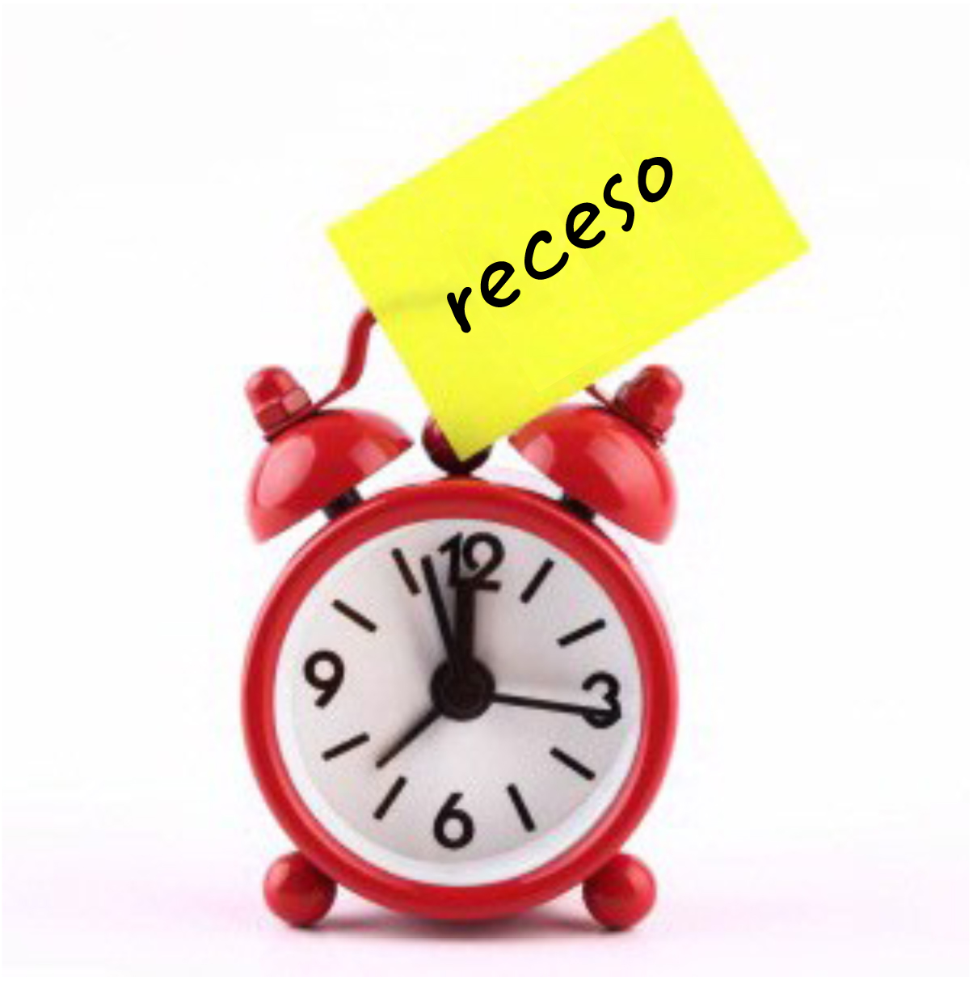
ES
TIEMPO
DE UN RECESO…

Slide 28
Fuentes de datos
Departamento de policía local, (Unidad de Análisis de Delitos)
Asociación de Gobiernos de San Diego (San Diego Association of Governments, SANDAG) www.sandag.org
Transportation Injury Management System (TIMS)tims.berkeley.edu
Sistema Regional Automatizado de Información Jurídica www.arjis.org
Unidad de Estadísticas de Salud de la Comunidad http://www.sdcounty.ca.gov/hhsa/programs/phs/community_health_statistics/

Slide 29
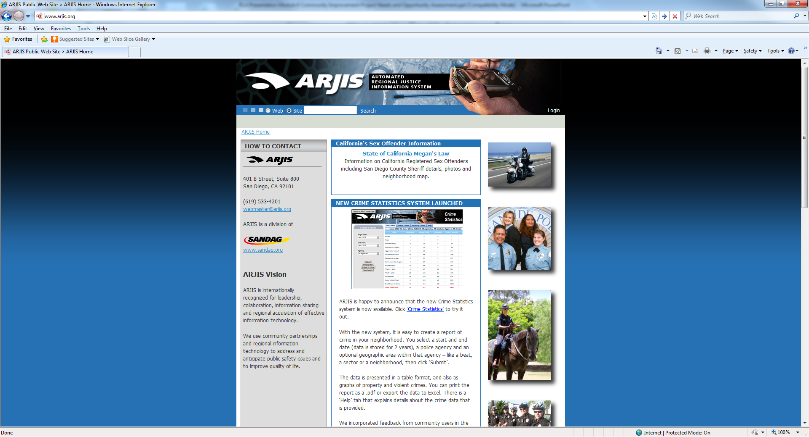
“MAPAS DE DELITOS” del ARJIS

Slide 30
Cómo se utilizará esta evaluación cualitativa para mejorar su vecindario…
1. Reuniones de abogacía con funcionarios electos y otros quienes toman las decisiones
2. Reuniones de abogacía con posibles aliados y partidarios
3. Presentaciones del proyecto para mejorar la comunidad
4. Se utilizará en conjunto con datos cuantitativos para justificar la concentración en las mejoras de las áreas objetivo

Slide 31
Revisión de evaluación cualitativa
Fotografías
Documentación escrita
Preocupaciones
Reacciones
Posibles soluciones
Recomendaciones

Slide 32
inserte LAS FOTOGRAFÍAS DE LA ZONA CON PROBLEMAS (ZONA #1)
(por ejemplo; parque, crucero,
edificio de departaentos, escuela)

Slide 33
(Inserte los nombres de los participantes en (Inserte el lugar/sitio #1)
Preocupaciones
Concern #1
Concern #2
Concern #3
Recomendaciones
Concern #1
Concern #2
Concern #3

Slide 34
(Inserte los nombres de los participantes en (Inserte el lugar/sitio #1)
Preocupaciones
Concern #1
Concern #2
Concern #3
Recomendaciones
Concern #1
Concern #2
Concern #3

Slide 35
inserte LAS FOTOGRAFÍAS DE LA ZONA CON PROBLEMAS (ZONA #2)
(por ejemplo; parque, crucero,
edificio de departaentos, escuela)

Slide 36
(Inserte los nombres de los participantes en (Inserte el lugar/sitio #2)
Preocupaciones
Concern #1
Concern #2
Concern #3
Recomendaciones
Concern #1
Concern #2
Concern #3

Slide 37
(Inserte los nombres de los participantes en (Inserte el lugar/sitio #2)
Preocupaciones
Concern #1
Concern #2
Concern #3
Recomendaciones
Concern #1
Concern #2
Concern #3

Slide 38
inserte LAS FOTOGRAFÍAS DE LA ZONA CON PROBLEMAS (ZONA #3)
(por ejemplo; parque, crucero,
edificio de departaentos, escuela)

Slide 39
(Inserte los nombres de los participantes en (Inserte el lugar/sitio #3)
Preocupaciones
Concern #1
Concern #2
Concern #3
Recomendaciones
Concern #1
Concern #2
Concern #3

Slide 40
(Inserte los nombres de los participantes en (Inserte el lugar/sitio #3)
Preocupaciones
Concern #1
Concern #2
Concern #3
Recomendaciones
Concern #1
Concern #2
Concern #3

Slide 41
inserte LAS FOTOGRAFÍAS DE LA ZONA CON PROBLEMAS (ZONA #4)
(por ejemplo; parque, crucero,
edificio de departaentos, escuela)

Slide 42
(Inserte los nombres de los participantes en (Inserte el lugar/sitio #4)
Preocupaciones
Concern #1
Concern #2
Concern #3
Recomendaciones
Concern #1
Concern #2
Concern #3

Slide 43
(Inserte los nombres de los participantes en (Inserte el lugar/sitio #4)
Preocupaciones
Concern #1
Concern #2
Concern #3
Recomendaciones
Concern #1
Concern #2
Concern #3

Slide 44
conclusión
Opciones de tarea
Comuníquese con el Departamento de policía local (solicítele al representante que asista a futuras reuniones del grupo, y ofrezca datos)
Invite a algún invitado especial a la presentación y celebración de la comunidad (¡comience ya mismo!)
¡GRACIAS!
¿Preguntas?
¿Comentarios?

